Slide 1

新教材人教版 物理（必修第一册）
第四章 运动和力的关系
第3节 牛顿第二定律

Slide 2
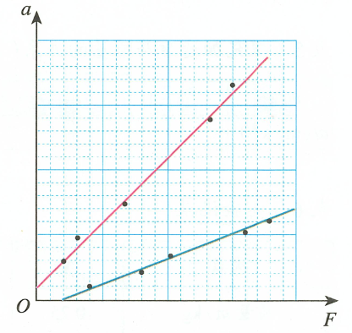
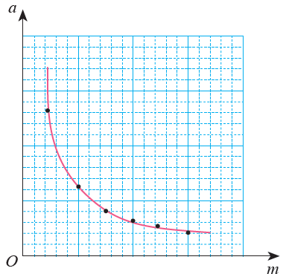
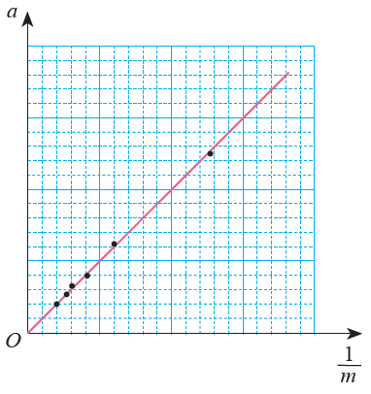
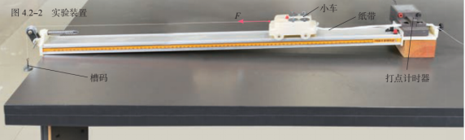
通过上节课的实验，我们能得出什么结论？

Slide 3
一、牛顿第二定律
内容：物体加速度的大小跟作用力成正比，跟物体的质量成反比，加速度的方向跟作用力的方向相同。
F_{合}=kma
k是比例系数，没有单位。
数值取决于F、m、a的单位的选取。

Slide 4
二、力的单位
当k =1时，质量 m = 1 kg 的物体在某力作用下获得 a = 1 m/s² 的加速度所需要的力：
把 1 kg·m/s² 叫做一个单位的力
F=ma=1 kg×1m/s²= 1 kg·m/s²
力的单位就是千克米每二次方秒
后人为了纪念牛顿，把它称作“牛顿”，用符号N表示
在质量的单位取千克（kg），加速度的单位取米每二次方秒（m/s²），力的单位取牛顿（N） 时，牛顿第二定律简化成：
F_{合}= ma

Slide 5
三、对牛顿第二定律的理解
问题1：从牛顿第二定律知道，无论怎样小的力都可以产生加速度，可是，我们用力去提一个很重的箱子，却提不动它。这和牛顿第二定律有矛盾吗？怎么解释？
合力
回顾在上节课的实验探究中所用的外力F是怎样得来的？
因果性
F_{合} ma
=
同一性

Slide 6

三、对牛顿第二定律的理解
问题2：水平抛出的铅球，加速度的方向如何？
F_{合} ma
F_{合}的方向即加速度的方向
矢量性
=
问题3：若作用在物体上的外力随时间不断变化，则物体的加速度会如何？
加速度与合外力存在瞬时对应关系，物体所受合外力的大小和方向如何变化，物体运动的加速度大小和方向总与合外力同步变化。
瞬时性

Slide 7
问题4：讨论下列问题
如图（一）所示：一10kg的物体只受到F₁=10N的力作用，请问该物体的加速度大小和方向是怎样的？
F₁
（图一）
如图（二）所示：此物体只受到F₂=10N的力作用，那其加速度大小和方向是怎样的？
F₂
（图二）

Slide 8
问题4：讨论下列问题
若该物体同时受到这两个相互垂直的力共同作用呢，请问该物体的加速度大小和方向又是怎样的呢？
F₂
作用在物体上的每一个力都各自产生加速度，与其他力无关;而物体实际的加速度a是每个力的加速度的矢量和，F应为物体受到的合外力。
F₁
F₂
F_{合}
F₂
F_{合}
a₂
a
a
独立性
F₁
F₁
a₁

Slide 9
问题5：加速度的定义式与决定式：
定义式：它给出了测量物体的加速度的方法，但加速度大小与速度v及其变化Δv均无因果关系，a方向与Δv同向而与v方向无关
决定式：它揭示了力是物体产生加速度的原因，也揭示了影响物体加速度的因素

Slide 10
力和运动的关系
决定
合力的大小
加速度大小
合力与加速度
决定
合力的方向
加速度方向

Slide 11
总结
理解牛顿第二定律
①因果性：力是产生加速度的原因
②矢量性：a与F 的方向总是相同
③瞬时性：a与F总是同生同灭同变化
④独立性：各个力都会产生加速度，物体的实际加速度
为合加速度
牛顿运动定律的适应范围：是对宏观、低速物体。

Slide 12
【课堂反馈1】下列对牛顿第二定律的理解正确的是( )
A．由F＝ma可知，F与a成正比，m与a成反比
B．牛顿第二定律说明当物体有加速度时，物体才受到外力的作用
C．加速度的方向与合外力的方向一致
D．当外力停止作用时，加速度随之消失
CD

Slide 13
思考
由牛顿第二定律说一说为什么描述物体惯性的物理量是质量？
由牛顿第二定律：F＝ma可知在确定的作用力下，决定物体运动状态变化难易程度的因素是物体的质量。

Slide 14
牛顿第二定律
F = ma
[例题1]
在平直路面上，质量为 1100 kg 的汽车在进行研发的测试，当速度达到 100 km/h 时取消动力，经过 70 s 停了下来。汽车受到的阻力是多少？
重新起步加速时牵引力为 2000 N，产生的加速度是多少？假定试车过程中汽车受到的阻力不变。

Slide 15
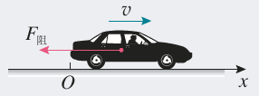




分析
[确定研究对象]
在平直路面上，质量为 1100 kg 的汽车在进行研发的测试，当速度达到 100 km/h 时取消动力，经过 70 s 停了下来。汽车受到的阻力是多少？假定试车过程中汽车受到的阻力不变
[分析研究对象的受力]
F_{合}=ma
[分析研究对象的运动情况]
求出a
求出F_{合}
[利用牛顿第二定律F_{合}=ma进行相关计算]
解
以汽车为研究对象，设汽车运动方向为x轴正方向。
初速度 ,
F_{N}
$$v_{0}=100 km/h$$
$$=27.8 m/s$$
末速度为0，滑行时间t=70s。
根据匀变速直线运动速度与时间的关系，加速度
G
$$a_{1}=\frac{0−v_{0}}{t}=−\frac{v_{0}}{t}$$
根据牛顿第二定律，$F阻=ma_{1}$
代入上式和数据，解得$F阻=−437$N
故汽车受到的阻力大小为437N，方向与运动方向相反

Slide 16
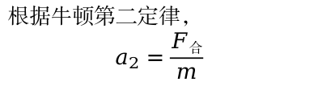


分析
[确定研究对象]
重新起步加速时牵引力为 2000 N，产生的加速度是多少？假定试车过程中汽车受到的阻力不变。
[分析研究对象的受力]
F_{合}=ma
[分析研究对象的运动情况]
求出F_{合}
求出a
[利用牛顿第二定律F_{合}=ma进行相关计算]
解
重新起步后,汽车受到的合力为
F_{N}
$$F合=2000N−437N=1563N$$
F_{牵}
根据牛顿第二定律，
$$a_{2}=\frac{F合}{m}$$
G
代入数据，解得$a_{2}=1.42m/s^{2}$
故重新启动后加速度大小为1.42m/s²,方向与运动方向相同。

Slide 17
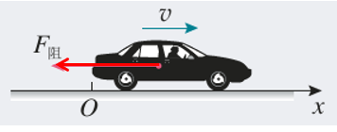
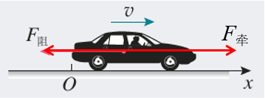
牛顿第二定律的理解
F = ma
F_{阻}= ma₁
因果性
“力是原因，加速度是结果”
瞬时性
“力和加速度具有瞬时对应的关系”
F_{牵} - F_{阻}= ma₂

Slide 18
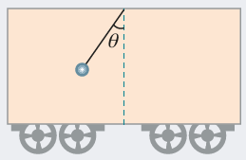
牛顿第二定律
F = ma
[例题2]
某同学在列车车厢的顶部用细线悬挂一个小球，在列车以某一加速度渐渐启动的过程中，细线就会偏过一定角度并相对车厢保持静止，通过测定偏角的大小就能确定列车的加速度。在某次测定中，
悬线与竖直方向的夹角为
θ ，求列车的加速度。

Slide 19
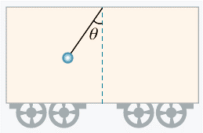

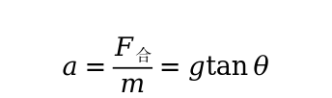
分析
[确定研究对象]
小球
某同学在列车车厢的顶部用细线悬挂一个小球，在列车以某一加速度渐渐启动的过程中，细线就会偏过一定角度并相对车厢保持静止，通过测定偏角的大小就能确定列车的加速度。在某次测定中，悬线与竖直方向的夹角为θ ，求列车的加速度。
[分析研究对象的受力]
F_{合}=ma
求出F_{合}
求出a
[分析研究对象的运动情况]
[利用牛顿第二定律F_{合}=ma进行相关计算]
解
以小球为研究对象。设小球的质量为m，小球在竖直面内受到重力mg、绳的拉力F_{T。}
F_{T}
在这两个力的作用下，小球产生的加速度a沿水平方向，
这表明，F_{T}与mg的合力方向水平向右，
方法1
F_{合}
$$F合=mg\tan{θ}$$
mg
根据牛顿第二定律，小球加速度
$$a=\frac{F合}{m}=g\tan{θ}$$
方向水平向右，列车加速度与小球相同。

Slide 20


分析
[确定研究对象]
小球
某同学在列车车厢的顶部用细线悬挂一个小球，在列车以某一加速度渐渐启动的过程中，细线就会偏过一定角度并相对车厢保持静止，通过测定偏角的大小就能确定列车的加速度。在某次测定中，悬线与竖直方向的夹角为θ ，求列车的加速度。
[分析研究对象的受力]
F_{合}=ma
求出F_{合}
求出a
[分析研究对象的运动情况]
[利用牛顿第二定律F_{合}=ma进行相关计算]
解
F_{T}
建立如图所示的直角坐标系。将F_{T}分解为水平方向的分力和竖直方向的分力。小球在竖直方向上处于平衡状态，故合力等于水平分力。
F_{T}
方法2
竖直方向：$F_{T}\cos{θ=mg}$
O
mg
水平方向：$F_{T}\sin{θ=ma}$
两式联立，解得小球加速度$a=g\tan{θ}$
方向水平向右，列车加速度与小球相同。

Slide 21
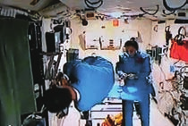
科学漫步
用动力学方法测质量
由牛顿第二定律F＝ma可知，如果给物体施加一个已知的力，并测得物体在这个力作用下的加速度，就可以求出物体的质量。这就是动力学测量质量的方法。
太空中质量的测量

Slide 22
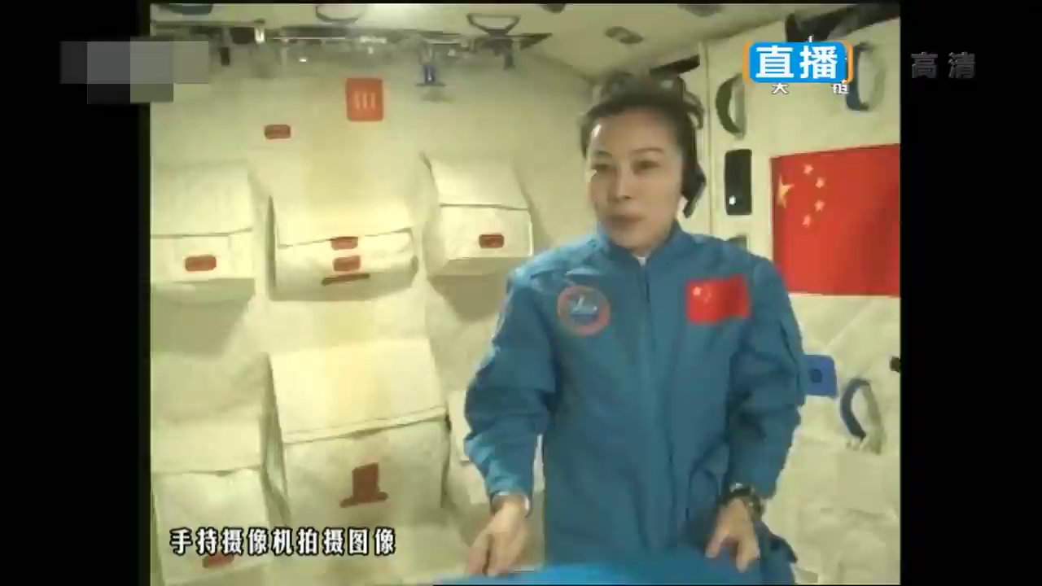

Slide 23
例题1.光滑水平面上有一个物体，质量是2㎏，受到互成120º角的两个水平方向的力F₁和F₂的作用。两个力的大小都是10N，这个物体的加速度是多少？
解析：直接求F₁和的F₂合力，然后用牛顿第二定律求加速度。
由平行四边形定则可知，F₁、F₂、F_{合}构成了一个等边三角形，故
F_{合} =10 N
a = F_{合} /m =（10/2 ）m/s²= 5 m/s²
加速度的方向和合力方向相同。
F₁
F_{合}
F₂

Slide 24
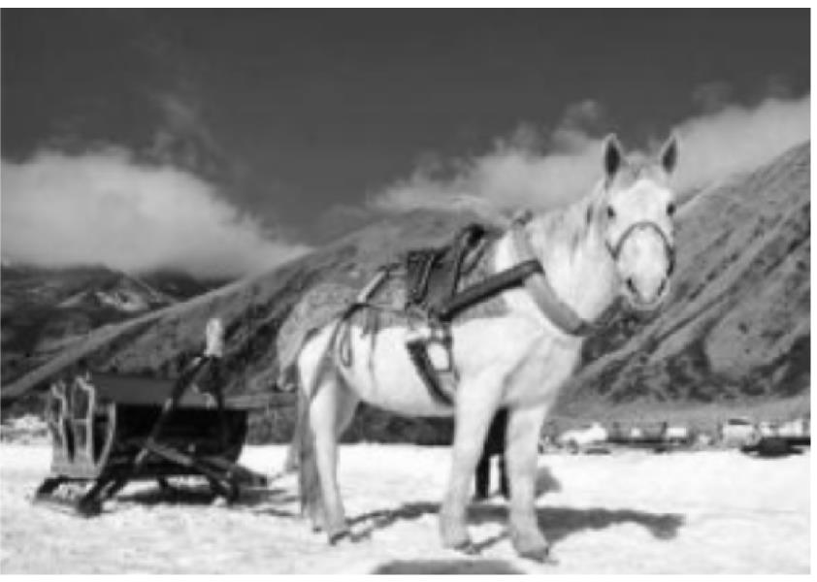
例题2.一个有钢制滑板的雪橇，连同上面的木料的总质量为m，钢与冰之间的动摩擦因数为μ，重力加速度为g。在水平的冰道上，马通过绳子拉着雪橇前进，绳子与水平地面的夹角为30°,当绳子拉力为F时，马拉着雪橇做匀加速直线运动。求:
（1）雪橇受到的摩擦力大小；
（2）雪橇的加速度大小。

Slide 25
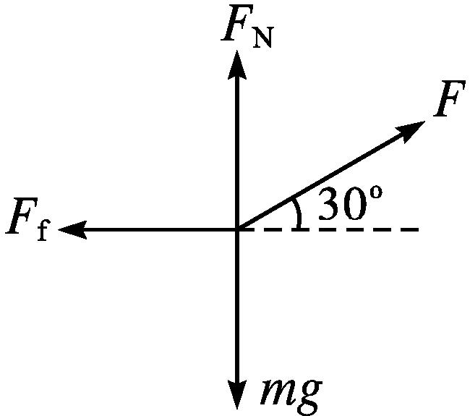
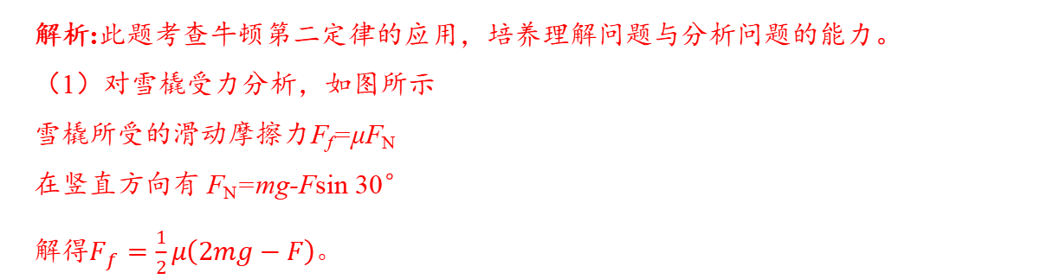
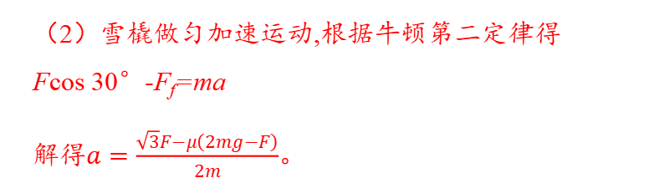
解析:此题考查牛顿第二定律的应用，培养理解问题与分析问题的能力。
（1）对雪橇受力分析，如图所示
雪橇所受的滑动摩擦力F_{f}=μF_{N}
在竖直方向有 F_{N}=mg-Fsin 30°
解得$F_{f}=\frac{1}{2}μ\left(2mg−F\right)。$
（2）雪橇做匀加速运动,根据牛顿第二定律得
Fcos 30°-F_{f}=ma
解得$a=\frac{\sqrt{3}F−μ\left(2mg−F\right)}{2m}$。

Slide 26
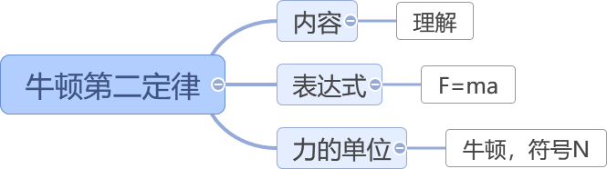
课堂小结

Slide 27
1．当物体的质量一定时，下说法中正确的是（ ）
A．物体受到的合外力为零，它的速度也一定为零
B．物体受到的合外力为零，它的加速度也一定为零
C．物体受到的合外力越大，它的速度也一定越大
D．物体受到的合外力越大，它的加速度不一定越大
B

Slide 28
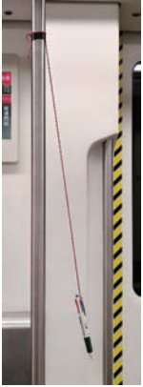
2. 某人想测量地铁启动过程中的加速度，他把一根细绳的下端绑着一支圆珠笔，细绳的上端用电工胶布临时固定在地铁的竖直扶手上。在地铁起动后的某段加速过程中，细绳偏离了竖直方向，他用手机拍摄了当时情景的照片如下，拍摄方向跟地铁前进方向垂直。我们应该测量什么数据才能估算此时地铁的加速度（ ）
A.细线与竖直方向夹角
B.细线长度
C.圆珠笔质量
D.圆珠笔的高度
A

Slide 29
3.质量为1kg的物体受到两个大小分别为2N和4N的共点力作用，则物体的加速度大小可能是（ ）
A.5m/s² B.3m/s²
C.2m/s² D.0.5m/s²
ABC

Slide 30
一、研究过程：控制变量法；得出规律：归纳法
二、牛顿第二定律
1、内容：物体加速度与合外力F_{合}成正比，与质量m成反比，加速度方向与合外力方向相同。
2、公式：
F_{合}=ma
质量（kg）、长度（m）、时间（s）
三、对牛顿第二定律的理解：
同体性
因果性
矢量性
瞬时性
独立性

